Slide 1
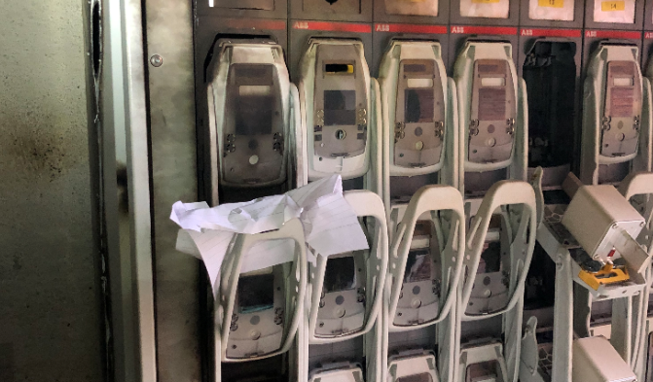
Læringsark
21.08.2020– Tilkobling av stikkledning i NS – resulterte i lysbueskade
Hva | Ved tilkobling av en 400V kabel i NS, måtte PEN-lederen skjøtes. Det ble skjøtet inn en bit, som skulle tilpasses lengdemessig for tilkobling av PEN-lasken. Når han skulle ta mål, stakk han ledningen opp bak og inn i tavlen der spenningssatt skinne befant seg. Det resulterte i kortslutning /lysbue
Årsak(er) | For dårlig planlegging og fokus på jobben som ble gjort. PEN leder skulle vært koblet til først. Manglende/feil bruk av vernetøy (ermer på jakken var brettet opp.)
Konsekvens | Alvorlig. Hendelsen fikk større konsekvens enn nødvendig, fordi montør hadde brettet opp ermene på arbeidsjakken denne varme sommerdagen. Dette resulterte i brannskader på arm. ( ikke registret strømgjennomgang)
Potensiale | Alvorlig. Ved en slik lysbue er det bare tilfeldigheter at ikke brannskadene blir enda større. Det kunne også ved litt andre omstendigheter resultert i strømgjennomgang.
Læringspunkter
Planlegge jobben godt, og deretter ha fullt fokus på det som skal gjøres. Nødvendig vernebekleding skal alltid brukes som foreskrevet, selv om det er varmt i været. Må det lempes på verneutstyr pga. varme /kulde skal jobben utsettes eller planlegges på nytt slik at sikkerheten ivaretas

